Slide 1
УВАЖАЕМЫЕ РОДИТЕЛИ! Вырастить психически здорового и эмоционально устойчивого ребенка Вам помогут следующие рекомендации:

Slide 2
- Окружите ребенка атмосферой психологического комфорта: откажитесь от недоразумений и конфликтов, категоричности, повышенных, необоснованных и непонятных требований к ребенку;

Slide 3
- Освободите ребенка от негативных переживаний. Научитесь управлять своими действиями и высказываниями;
- Увеличьте эмоциональное общение с ребенком: интересуйтесь его внутренним состоянием, переживаниями, желаниями;

Slide 4
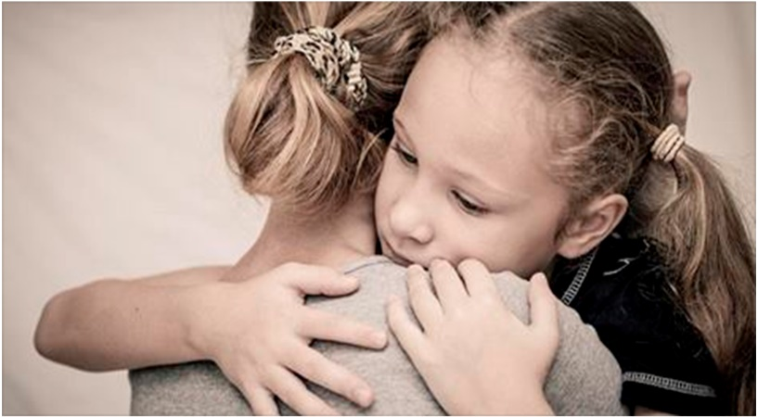
- Проявляйте любовь к ребенку объятиями, поглаживанием, поцелуями, ласковым взглядом и теплым словом;
- Вселяйте веру ребенка в его силы, возможности;

Slide 5
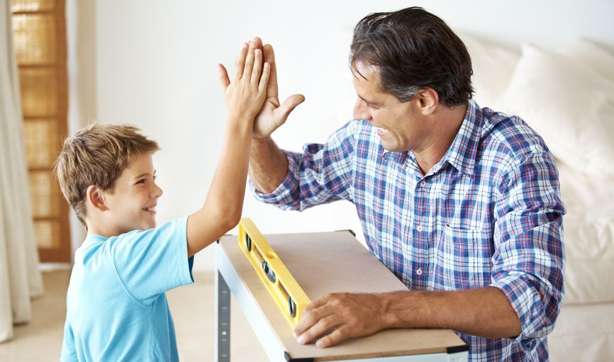
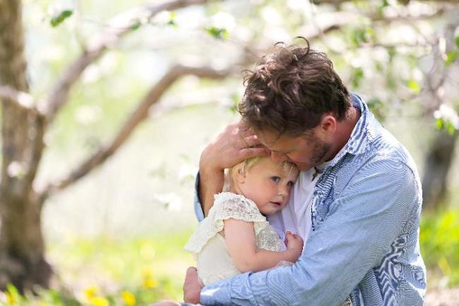
- Одобряйте малейший успех ребенка, особенно неуверенного и застенчивого;
- Будьте рядом с ребенком в его трудностях и радостях;

Slide 6
- Свои замечания или пожелания высказывайте тактично;
- Будьте терпимы и доброжелательны.

